Slide 1
Descrição de Sistemas Digitais em VHDL
GSI008 – Sistemas Digitais
Universidade Federal de Uberlândia
Faculdade de Computação
Prof. Dr. rer. nat. Daniel D. Abdala

Slide 2
Na Aula Anterior
DLPs – Ideia Geral
Benefícios da Utilização de DLPs;
Funcionamento geral de DLPs;
Visão geral FPGAs;
Introdução ao VHDL.

Slide 3
Nesta Aula
Modelos de descrição
Estrutural ;
Comportamental;
Exemplos de descrição em VHDL

Slide 4
Modelos de Descrição de Sistemas
Estrutural – descrevemos sistemas digitais com base em portas lógicas e subsistemas;
Difere do modelo de prototipagem tradicional utilizando circuitos integrados apenas na conveniência da descrição;
Utilizamos portas lógicas e subsistemas também descritos utilizando portas lógicas;
Comportamental – descrevemos sistemas digitais com base em seu funcionamento, e deixamos os detalhes de construção para o compilador;
Ganho real em tempo de projeto;
Facilidades descritivas;
Estruturas funcionais de mais alta ordem (e valor semântico)
IF-THEN-ELSE, FOR, WHILE, EXIT, etc

Slide 5
Modelos de Descrição de Sistemas
Descrição Estrutural é geralmente paralela;
Descrição Comportamental requer que o projeto de hardware seja sequencial;

Slide 6
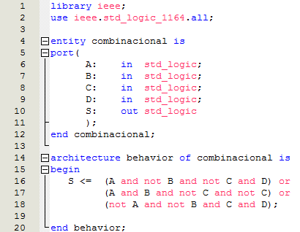

Slide 7
Componentes

Slide 8
Múltiplas Arquiteturas

Slide 10
Pro Lar
Leitura: (Tocci) ()
Exercícios: (Tocci): E={}

Slide 11
Bibliografia Comentada
TOCCI, R. J., WIDMER, N. S., MOSS, G. L. Sistemas Digitais – Princípios e Aplicações. 11ª Ed. Pearson Prentice Hall, São Paulo, S.P., 2011, Brasil.
CAPUANO, F. G., IDOETA, I. V. Elementos de Eletrônica Digital. 40ª Ed. Editora Érica.
São Paulo. S.P. 2008. Brasil.

